Slide 1
Área Académica: Arte
Tema: Vanguardias
Profesor: L.D.G. Nathaly Alfaro Flores Periodo: Enero – Junio 2016

Slide 2
Tema: Vanguards
Abstract: Artistic and literary movements and trends of renewing character that emerged in the early twentieth century.
Keywords: cubism , expressionism ,
surrealism, fauvism

Slide 3
VANGUARDIAS
Conjunto de Tendencias
Unión de palabras francesas Avant (adelante) + garde (guardia)
Innovación

Slide 4
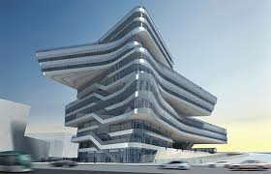
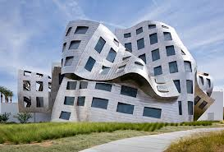
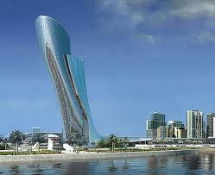
La arquitectura de principios del siglo XX rechazó las tendencias historicistas de la centuria anterior y asumió las transformaciones de un nuevo mundo caracterizado por el desarrollo técnico e industrial. El culto a la máquina marcó el signo de lo que se ha llamado Arquitectura del Movimiento Moderno.

Slide 5
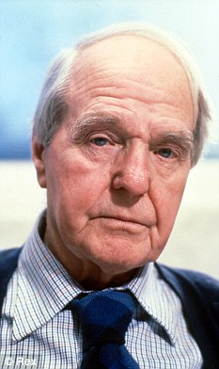
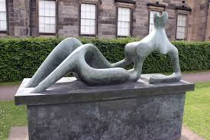
Henry Moore.
Escultor británico
Premio Internacional de Escultura de la Bienal de Venecia, recibido en 1948, lo proyectó a nivel internacional
La piedra en los inicios y el bronce después fueron sus materiales preferidos. Es considerado uno de los escultores más importantes del siglo XX y una de las principales figuras artísticas del Reino Unido contemporáneo.

Slide 6
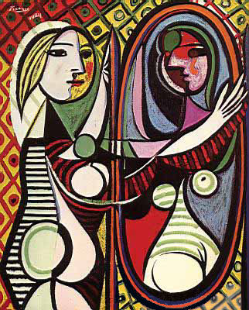
Serie de movimientos artísticos que nace a principios del siglo xx, se buscaba la innovación en toda producción artística.
Su característica principal es: la libertad de expresión, modificando o distorsionando objetos o conceptos a plasmar, abordando temas tabú y rompiendo los parámetros de lo creativo quedando fuera lo racional, en contra del modernismo.

Slide 7
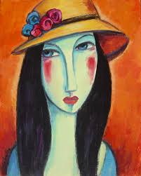
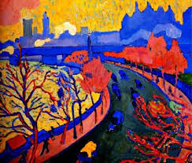
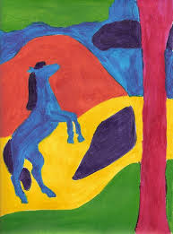
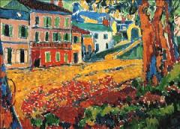
Fauves (fieras)
El nombre del movimiento se debe a Louis Vauxcelles
Empleo agresivo de los colores puros
Caracterizado por se sentimental y estético
Une el Arte con la vida cotidiana
Gusto por el Arte Africano

Slide 8
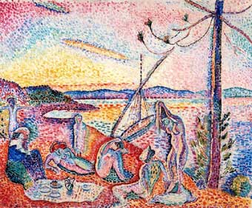
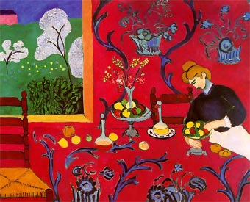
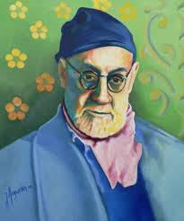
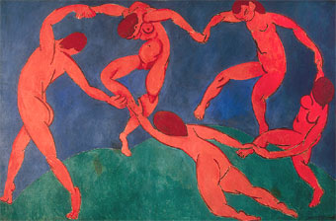
Pintor francés, máximo representante del fauvismo.
Sus características era utilizar el gesto espontáneo y color puro, su obra daba las pautas de un estilo nuevo, lleno de vigor expresivo y que se negaba a ser una mera imitación de la naturaleza
Sus obras son las conocidas como protofauvistas, por la riqueza de su colorido y el grueso empaste; son fundamentalmente paisajes.
Lujo, calma y voluptuosidadcx
La Danza

Slide 9
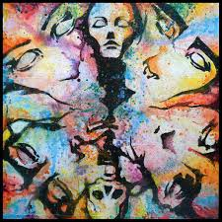
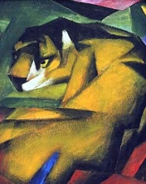
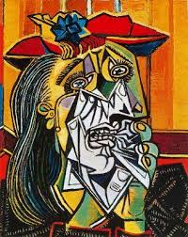
Es una corriente artística que busca la expresión de los sentimientos y las emociones del autor más que la representación de la realidad objetiva.
La obra de arte expresionista presenta una escena dramática, una tragedia interior.
El primitivismo de las esculturas y máscaras de África y Oceanía también supuso para los artistas una gran fuente de inspiración.

Slide 10
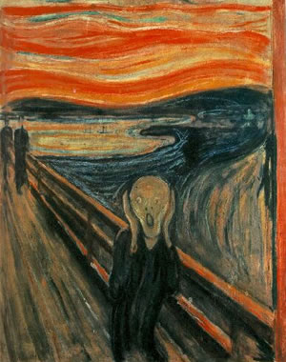
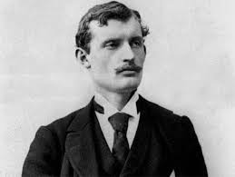
El estímulo más importante lo encuentra Munch en las imágenes simplificadas de las obras de Gaugain, que le servirán para transmitir la angustia y la soledad. Vivió angustiado, tuvo problemas psíquicos y esos sentimientos son los que volcará en su pintura.
Le obsesiona la impotencia del ser humano ante la muerte y la identifica con la mujer. Tiene una visión negativa de la vida, de la indefensión, de la soledad humana y del sexo.
Edward Munch

Slide 11
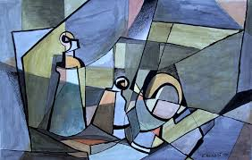
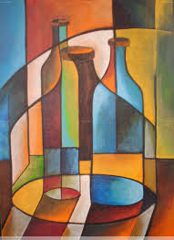
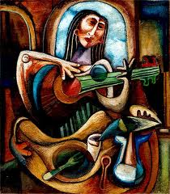
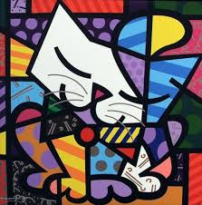
El cubismo es una tendencia artística aparecida en París hacia 1906-1907, que reduce la naturaleza a las formas geométricas.
"collages"

Slide 12
www.um.es/aulasenior/saavedrafajardo/trabajos/vanguardias.pdf
www.arteespana.com/expresionismo.htm
www.artepinturaygenios.com/2011/01/cubismo.html
www.arteespana.com/surrealismo.htm

